Slide 1

Модель превентивного виховання
Управління освіти, сім’ї, молоді та спорту Сторожинецької РДА
Сторожинецька районна гімназія

Slide 2

Гімназія – це простір життя дитини, тут вона не готується до життя, а повноцінно живе, і тому так важливо вибудувати шкільний простір як середовище, у якому був би наявний весь спектр людських стосунків.
І.Г.Єрмаков

Slide 3
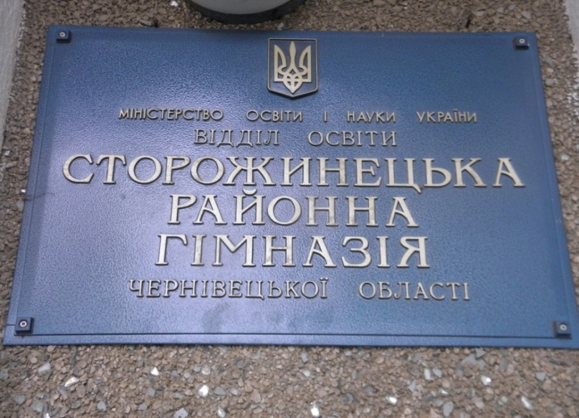
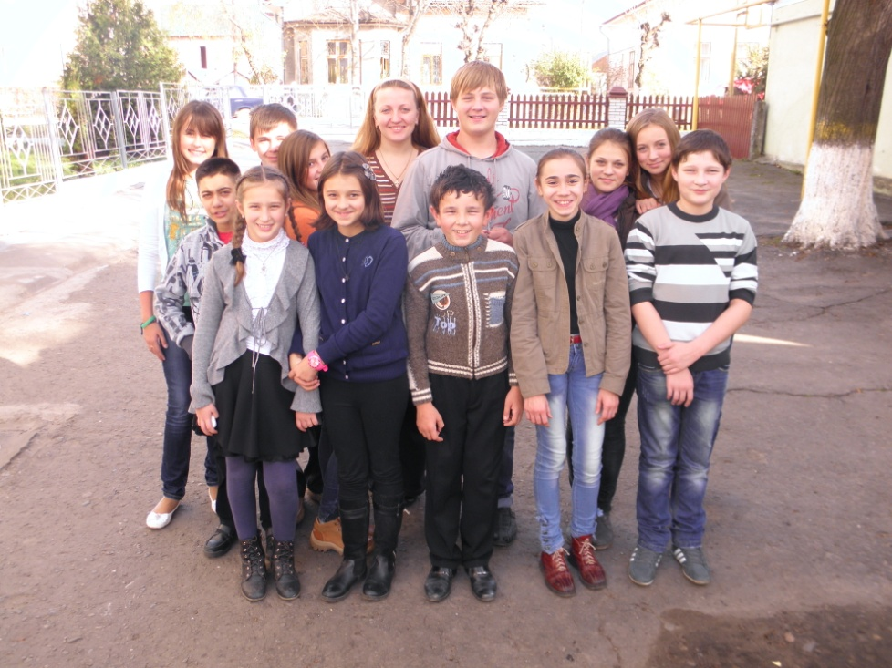
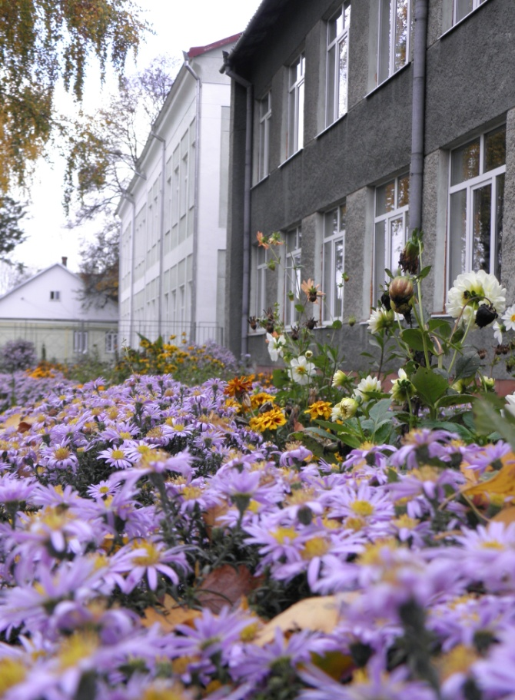
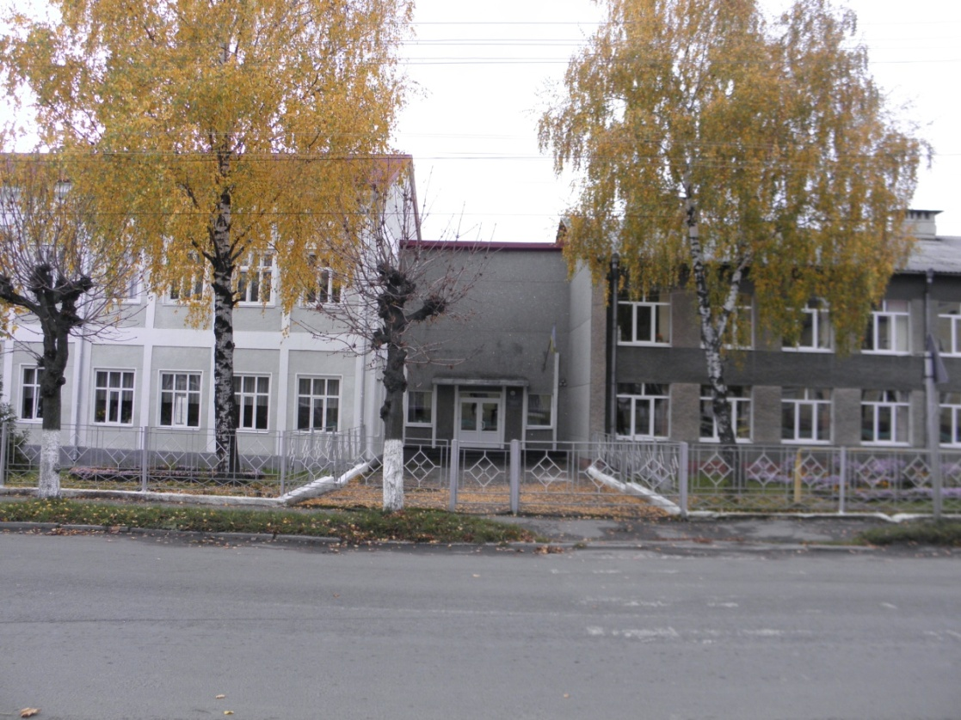

Slide 4
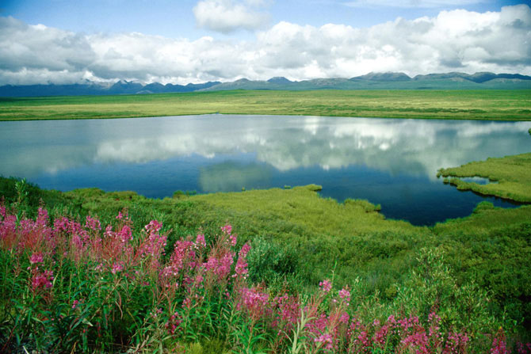
Мета превентивного виховання:
полягає у розвитку почуття соціальної відповідальності підлітків за свою поведінку, сприяє не лише усвідомленню своїх прав, а й обов’язків.

Slide 5
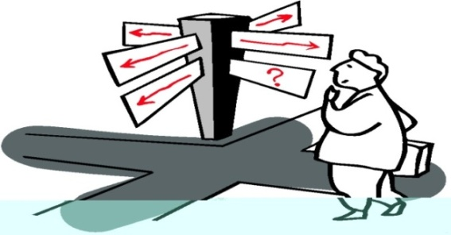
Основні завдання
визначити природно-кліматичні особливості досліджуваної території;
підібрати асортимент рослин для проектування;
розробити план-схему ландшафтного дизайну досліджуваних зон для реалізації проекту озеленення;
навчати учнів любити та берегти природу, творити, а не знищувати.
надання комплексної психолого-педагогічної та медико-соціальної допомоги неповнолітнім;
забезпечення адекватної соціальної реабілітації неповнолітніх, які вчинили протиправні дії або зловживають психотропними речовинами;
створення умов для формування позитивних якостей особистостей;
забезпечення соціально-психологічної врівноваженості в стосунках підлітків та суспільства в цілому.

Slide 6
Функції превентивного виховання
Діагностично-прогностична
Корекційно-реабілітаційна
Освітньо-консультативна
Організаційно-методична
Інтегровано-просвітницька

Slide 7
Напрямки діяльності
“Школи дружньої до дитини”
Робота “Школи сприяння здоров’ю”
Патріотичне виховання
Виховання морально стійкої особистості
Робота кабінету “психологічного розвантаження учнів”
Спортивно-оздоровча програма
Робота гімназійного товариства “Еврика”
Суспільно корисна робота
Співпраця з соціальною службою
Виховання морально етичної особистості

Slide 9
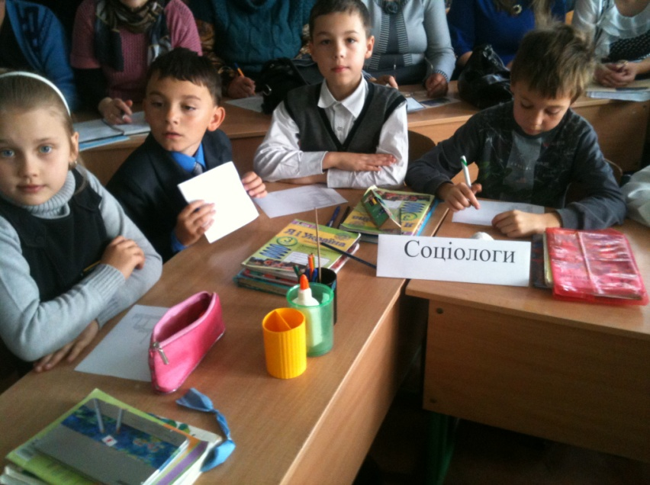
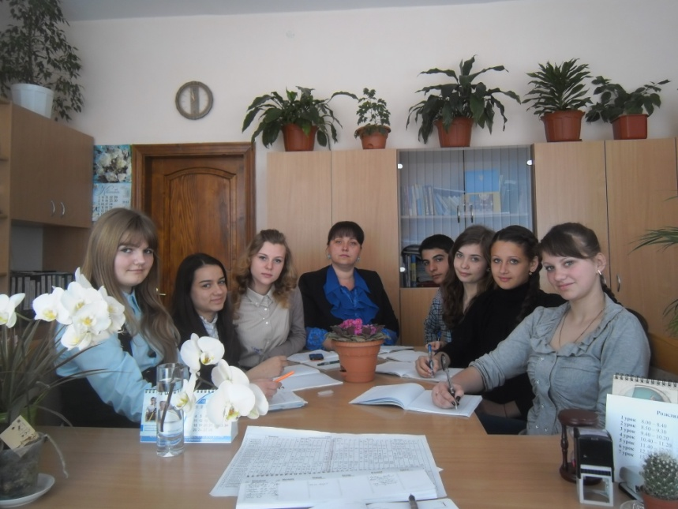
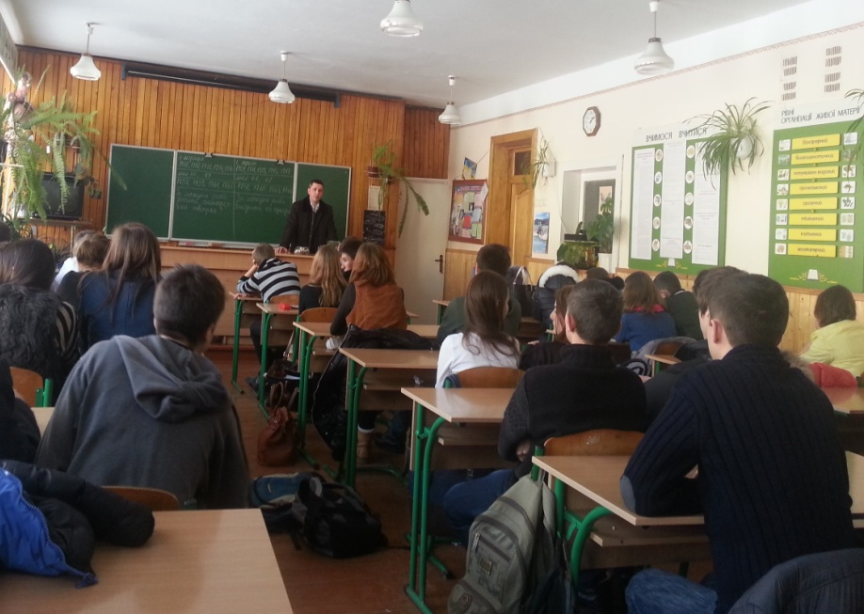
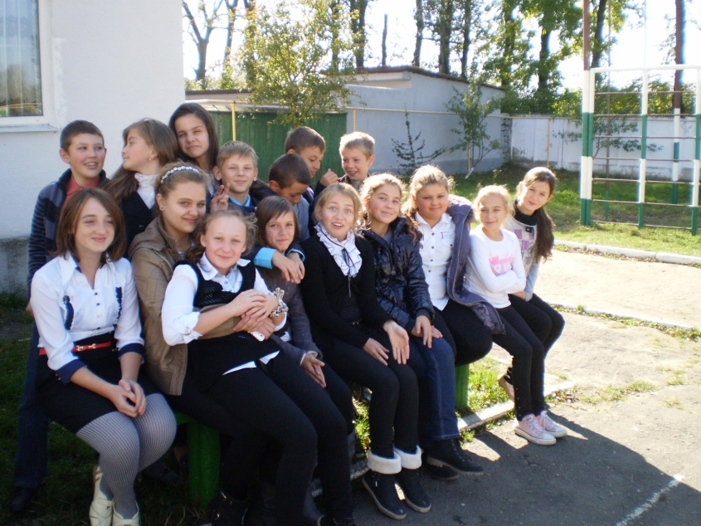
Робота з учнями

Slide 10
